Slide 1
Припрема за полагање матурског практичног рада
Пољопривредни техничар
Одељење:IV-1
Пољопривредна школа са домом ученика “Соња Маринковић” Пожаревац
Наставница: Александра Тошић

Slide 2
Радни задатак: ПОЛТ Б3
Исхрана крава музара
Један од делова у структури матурског испита је матурски практични рад, који се реализује израдом радних задатака.
На овом часу ћу вам преставити поступак спровођења радног задатка ПОЛТ Б3 –
Исхрана крава музара.

Slide 3
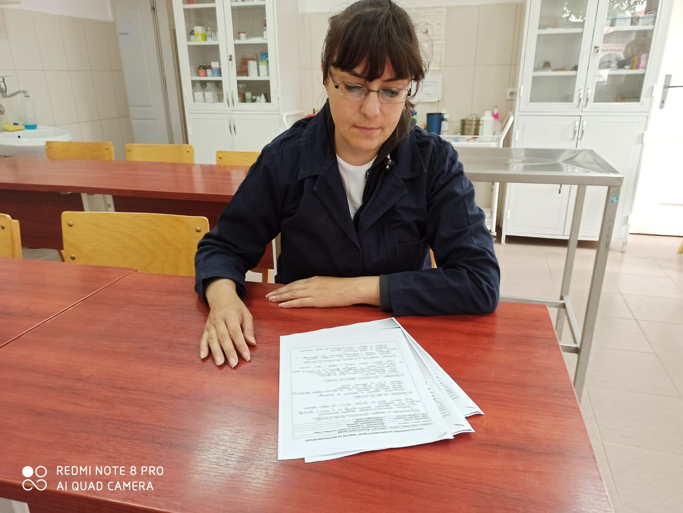
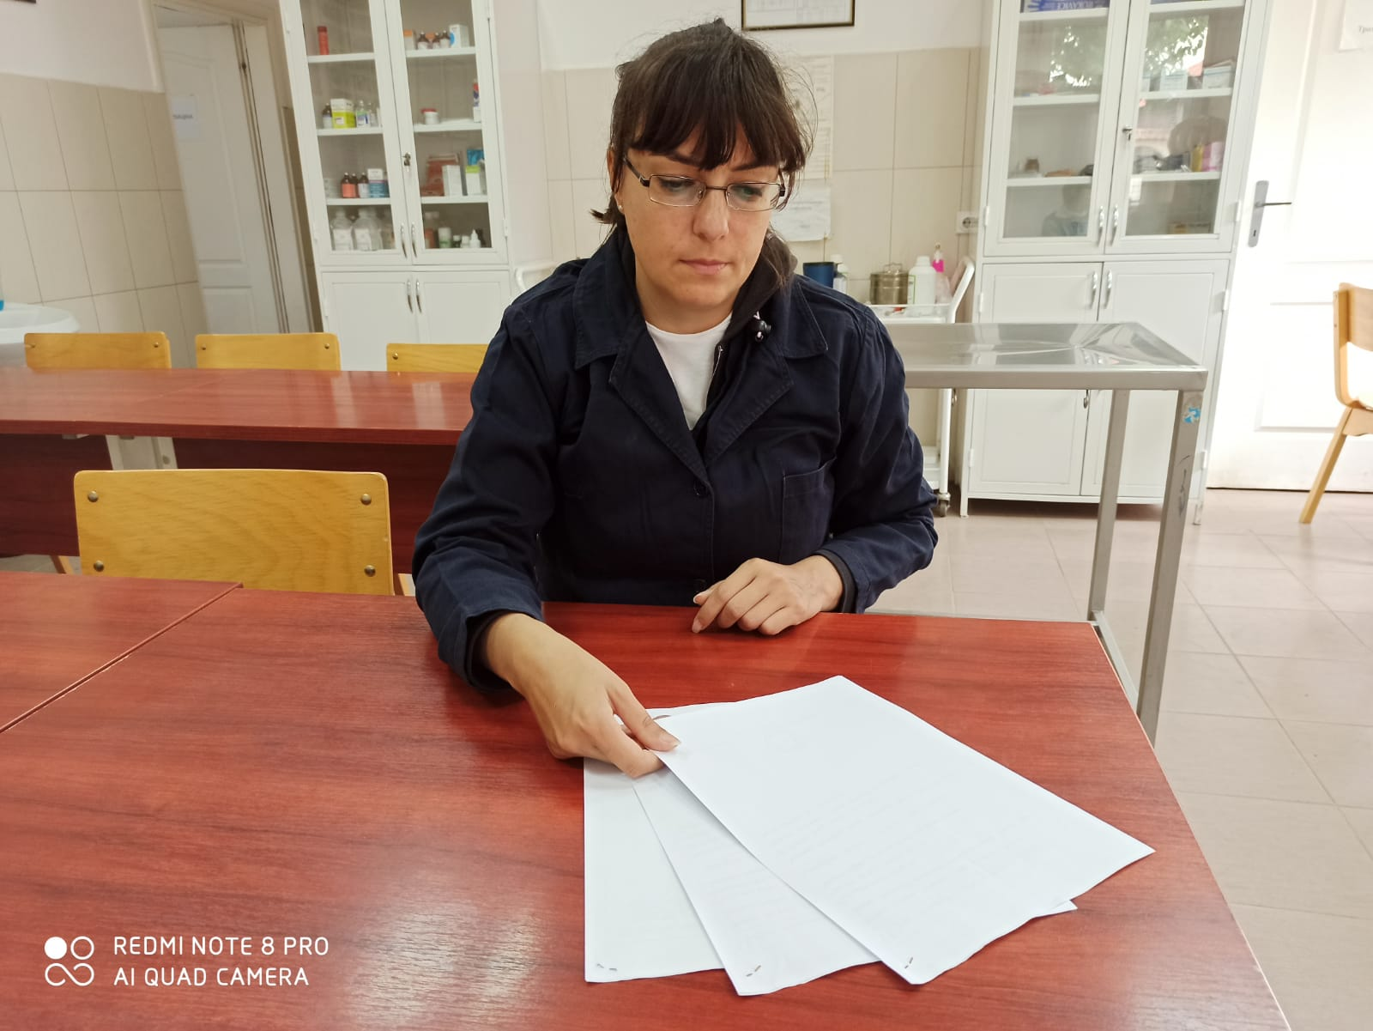
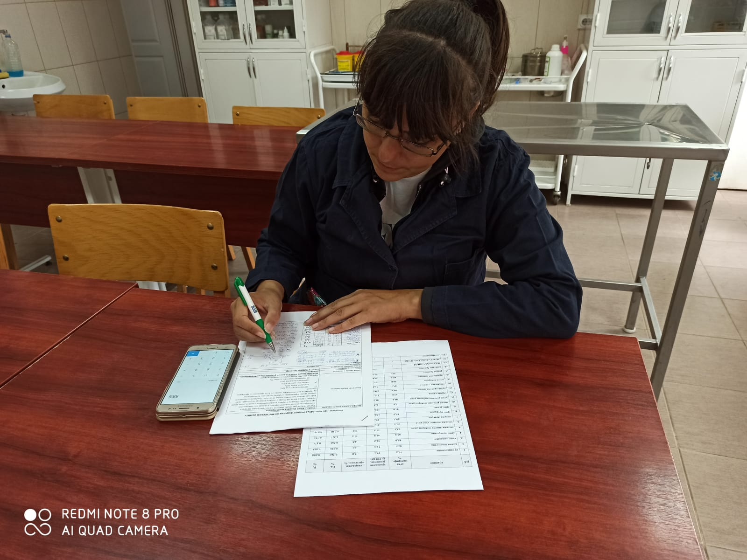
Предаја писане припреме у три примерка.
Извлачење испитне комбинације.
Израчунавање потребне количине компоненти за припрему смеше.

Slide 4
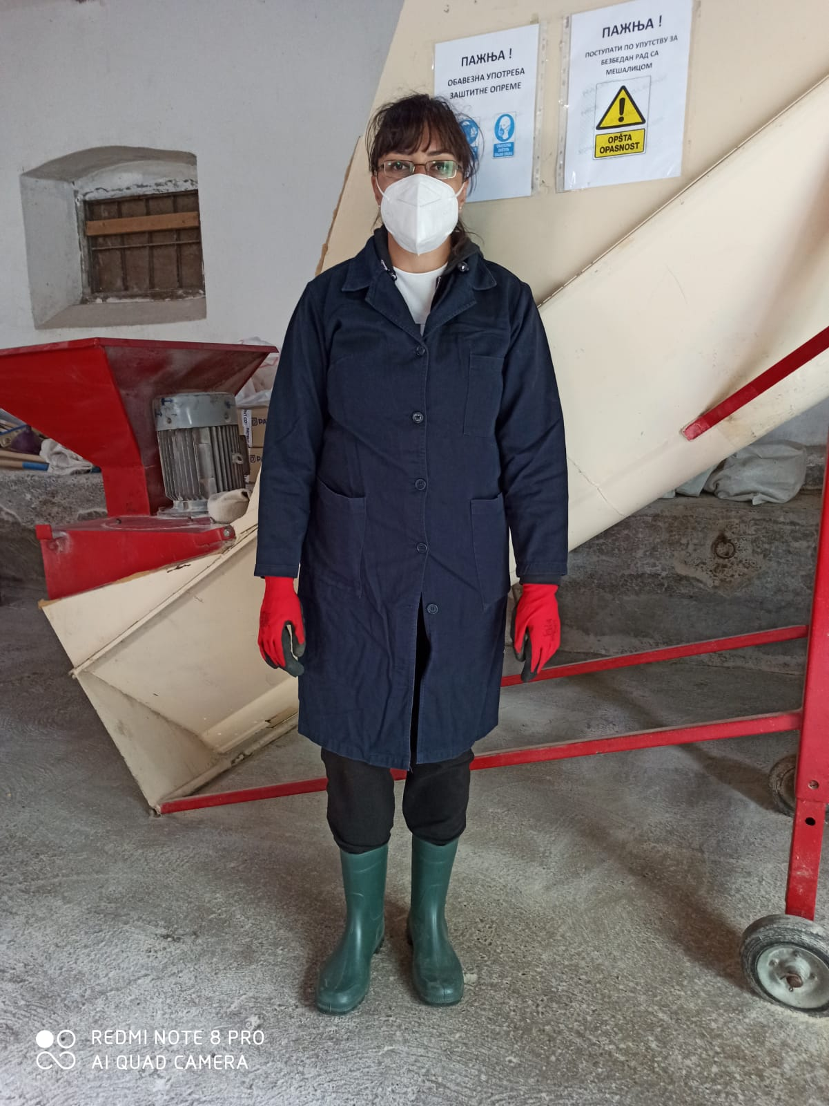
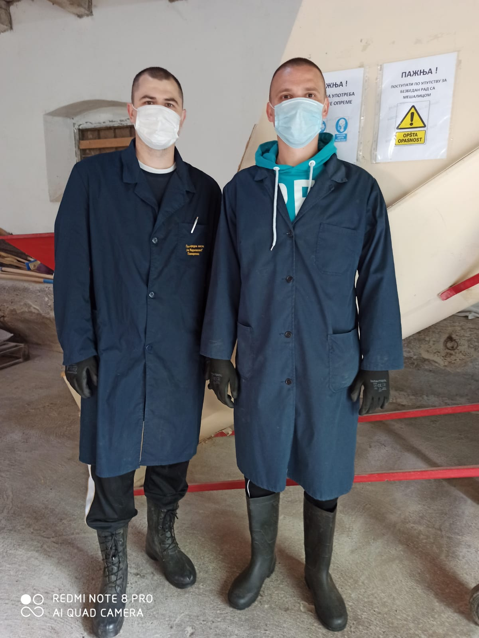
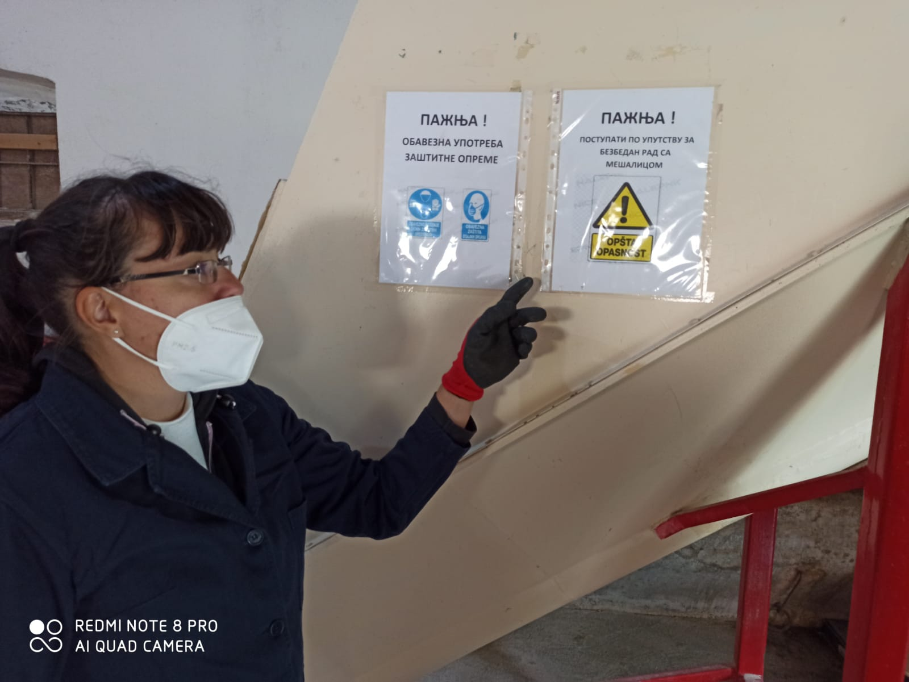
Радници користе одговарајућу
одећу, обућу и рукавице.
Представљање и почетак припреме смеше.
Упозорење на безебедно руковање млином и мешаоном.

Slide 5
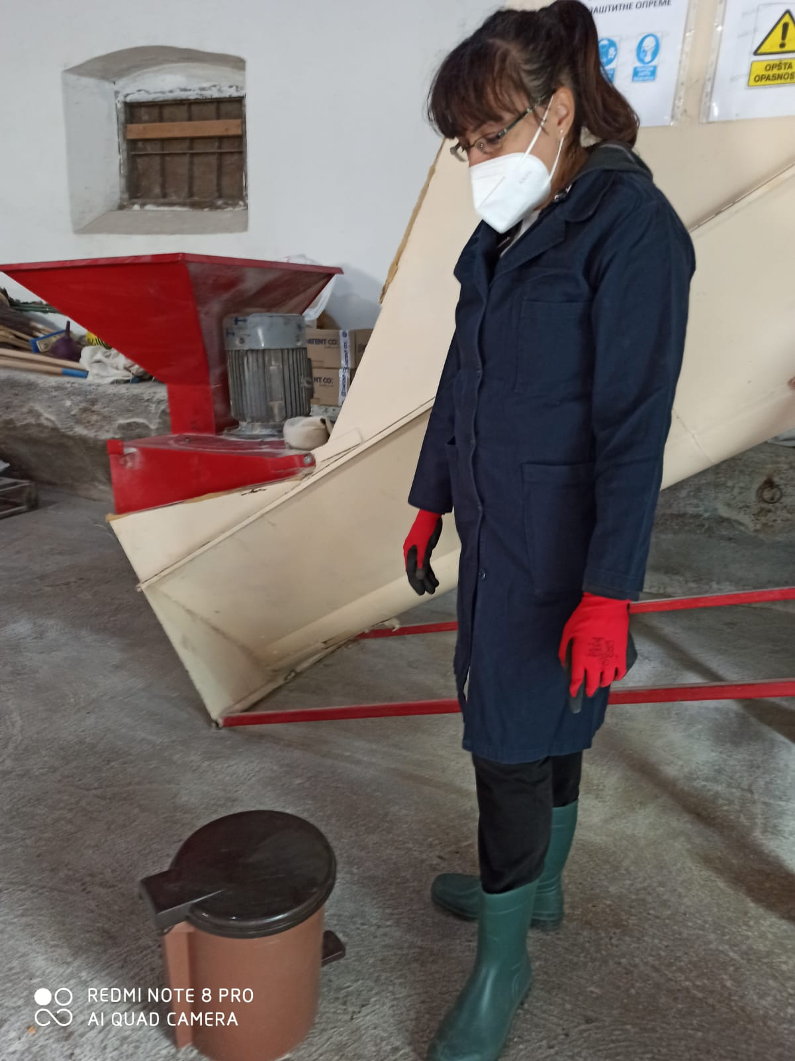
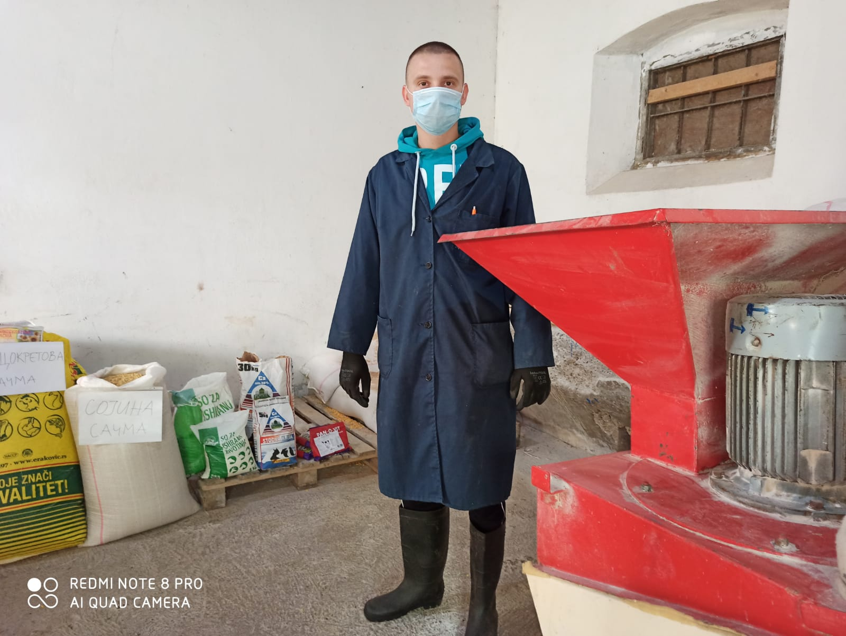
Одлагање амбалаже и расутих компоненти на прописан начин.
Подела задужења: одмерава хранива и убацује у млин.

Slide 6
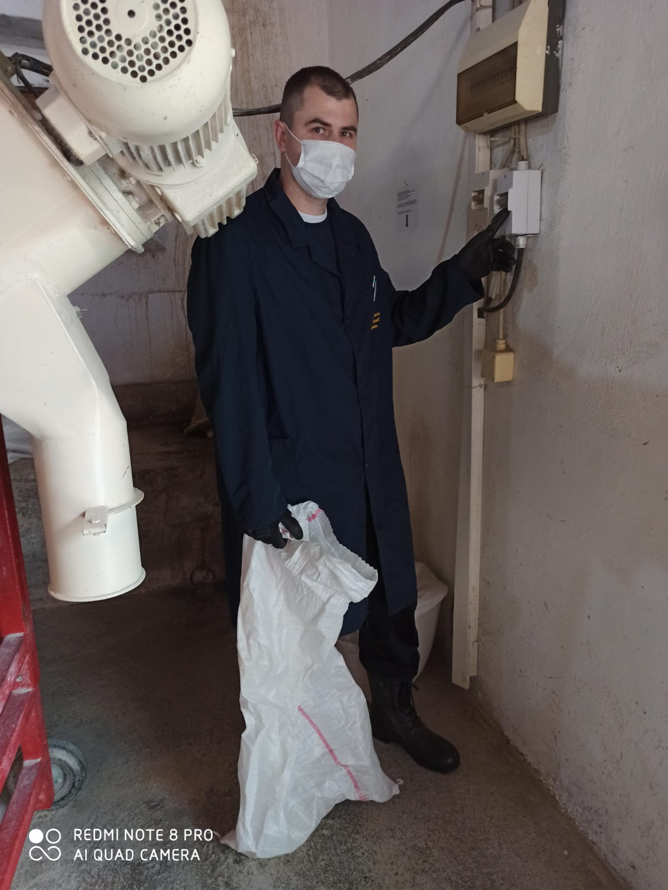
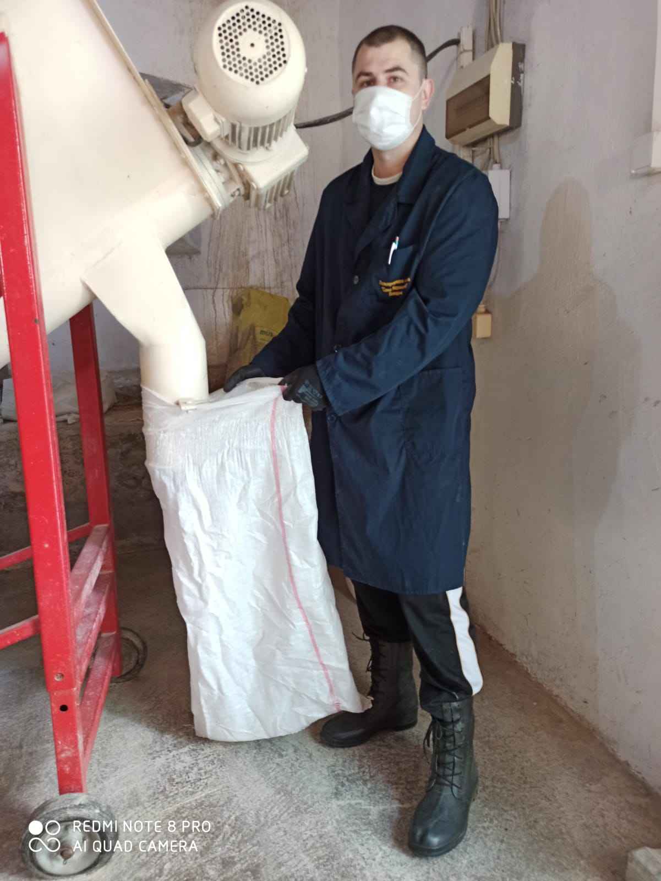
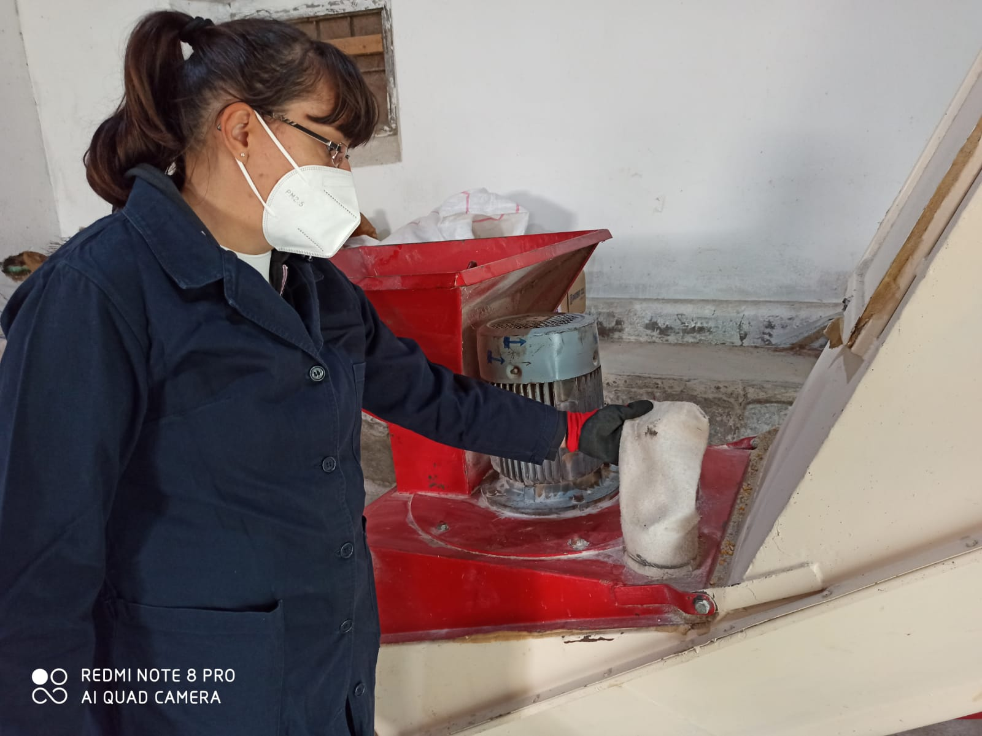
Подела задужења: помаже при преузимању смеше и приликом исхране.
Подела задужења: укључује млин и мешач .
Контрола припремљености машина, уређаја и опреме.

Slide 7
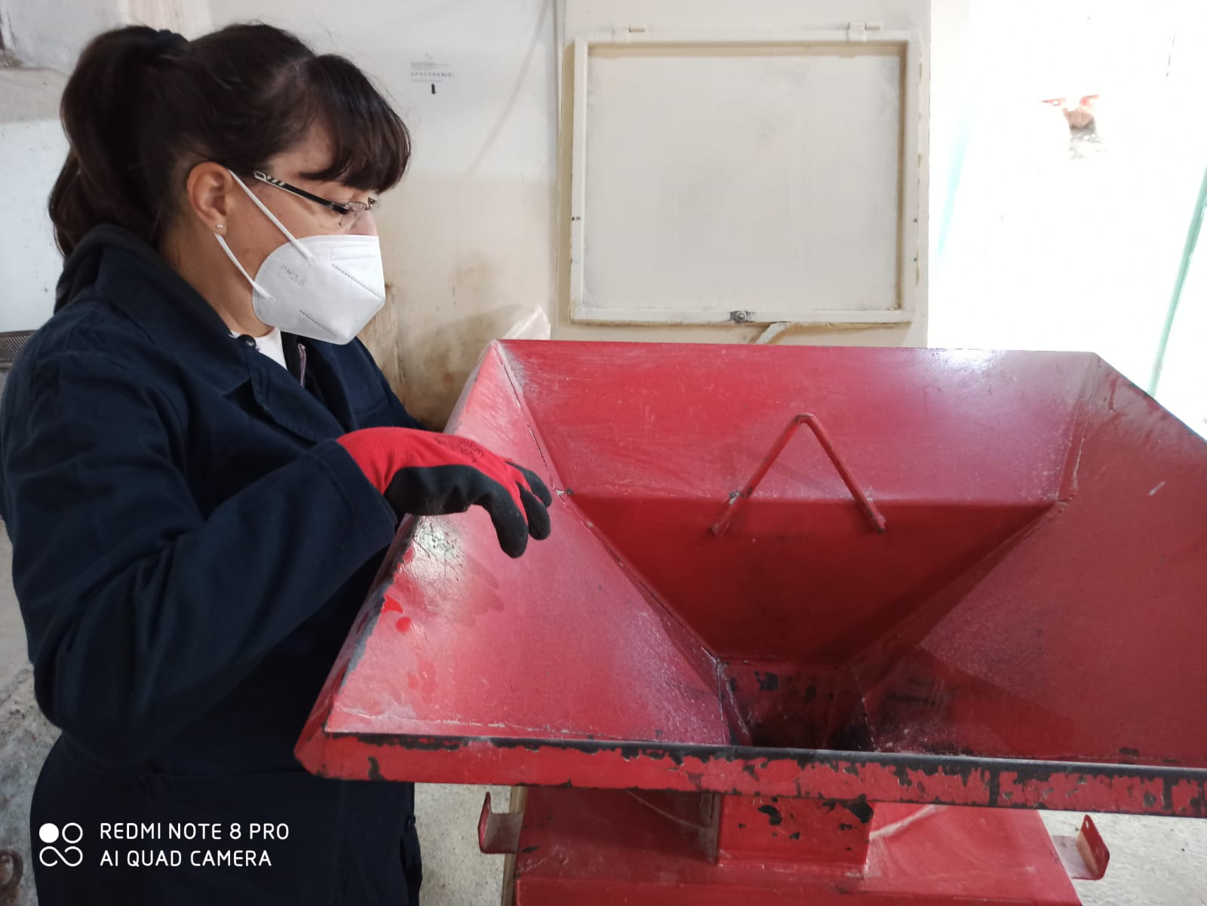
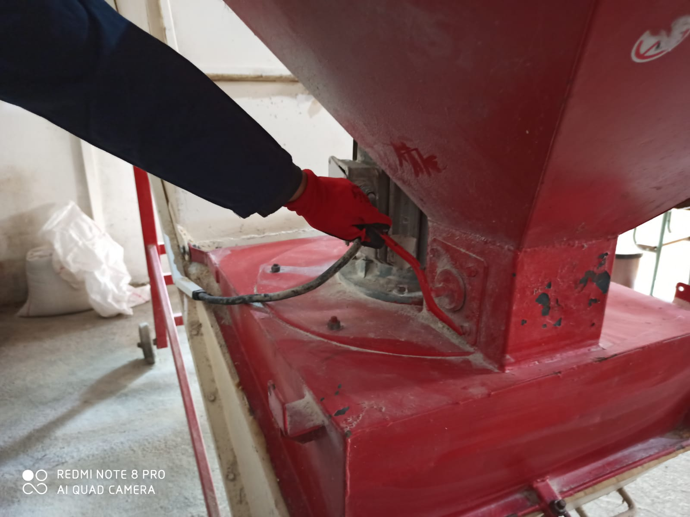
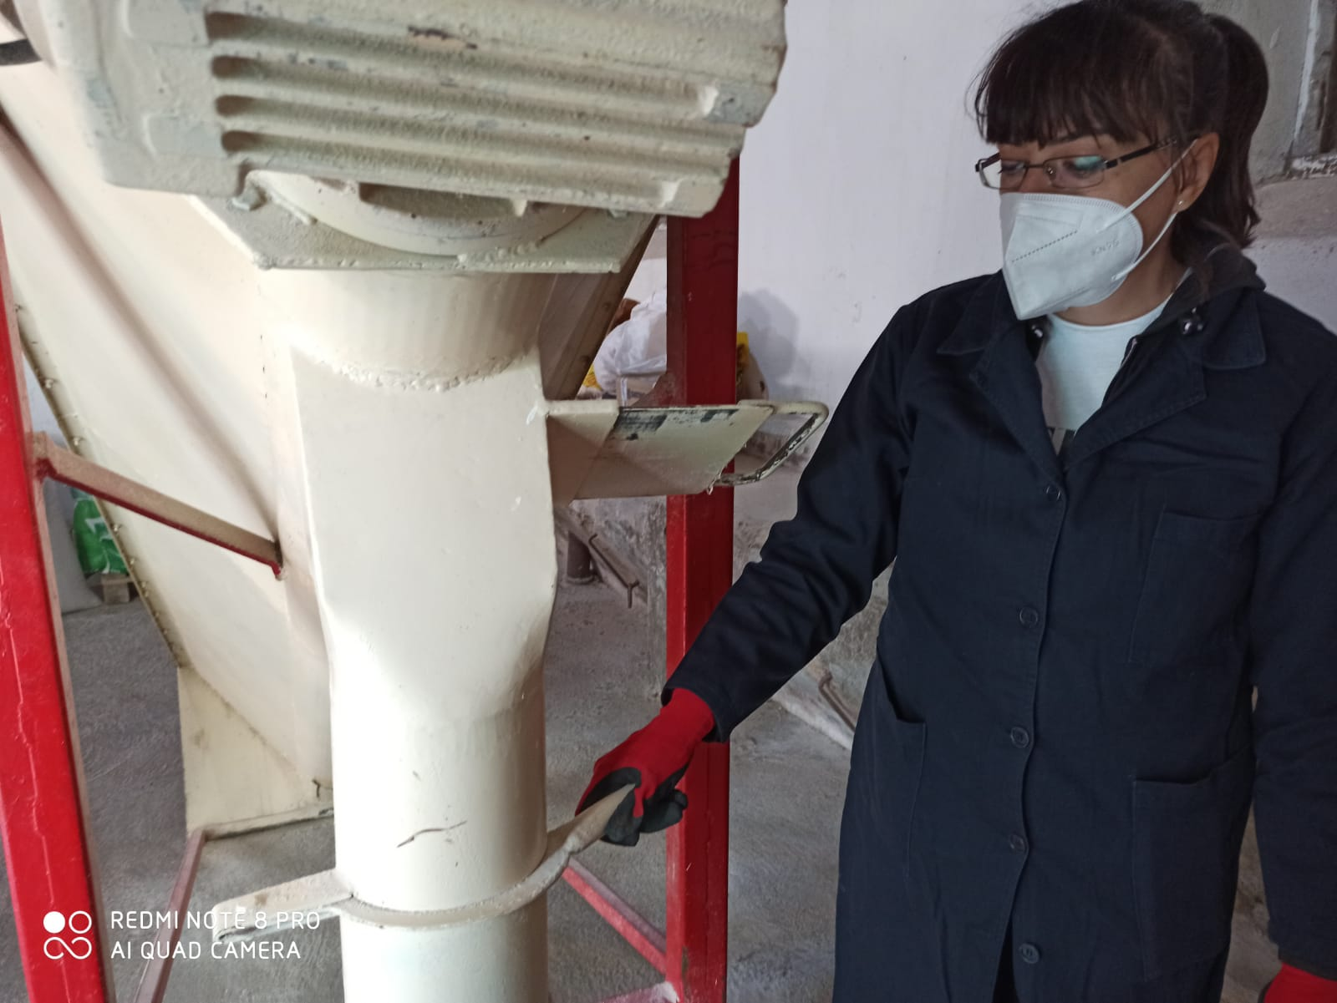
Контрола припремљености машина, уређаја и опреме
Провера да ли је мешаона празна (од остатака претходног млевења).

Slide 8
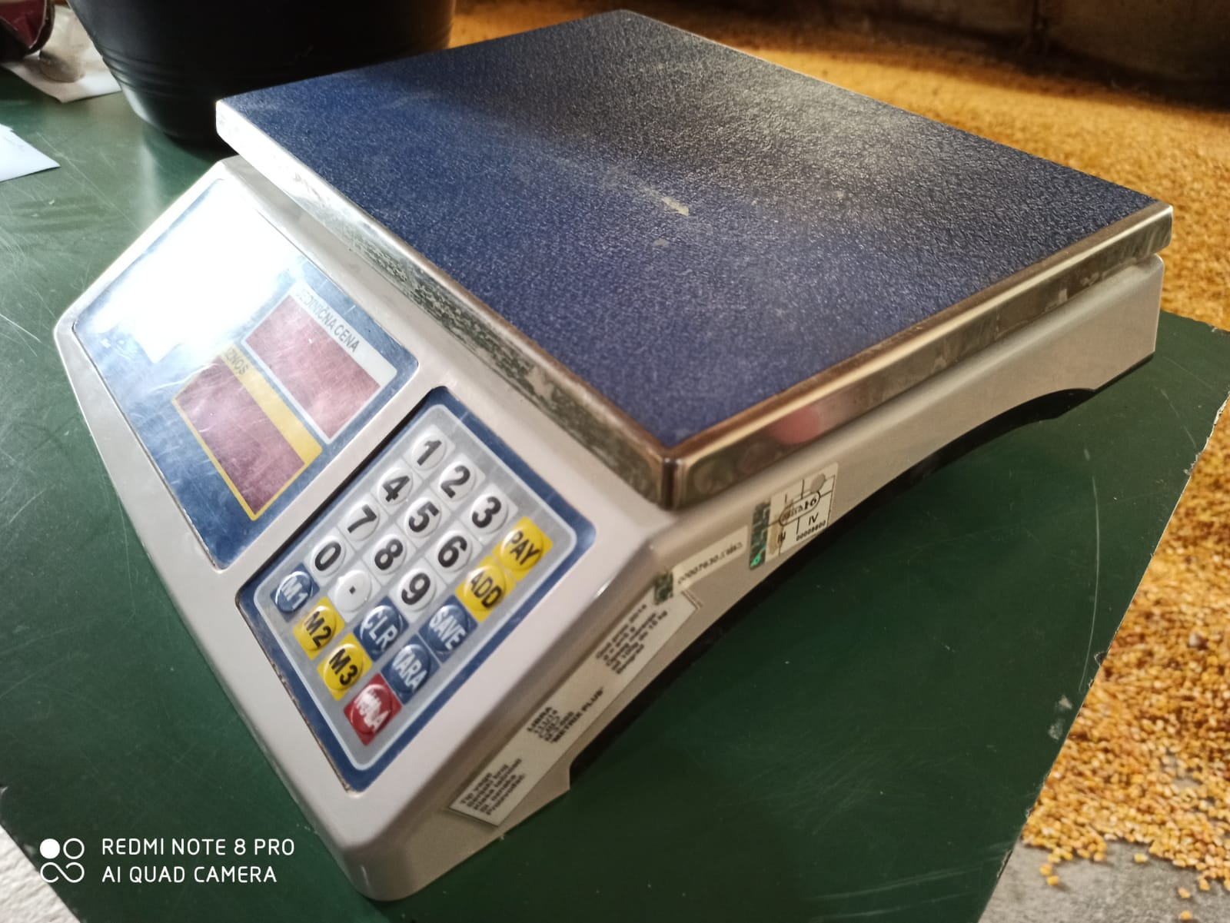
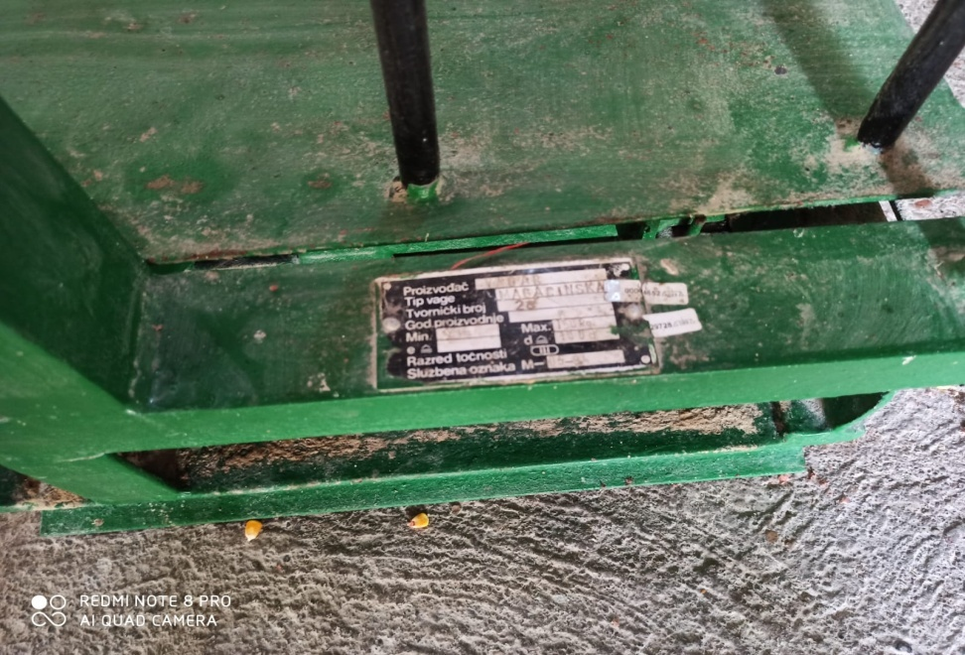
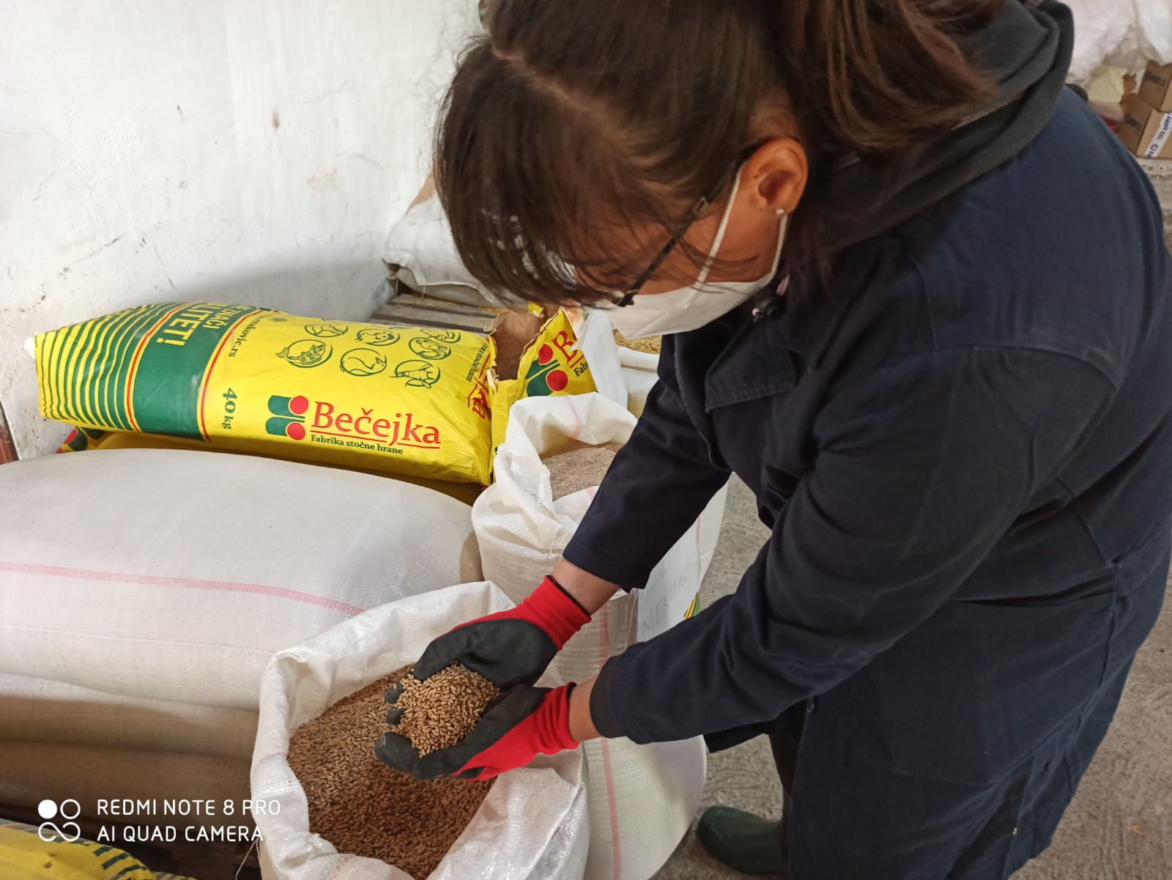
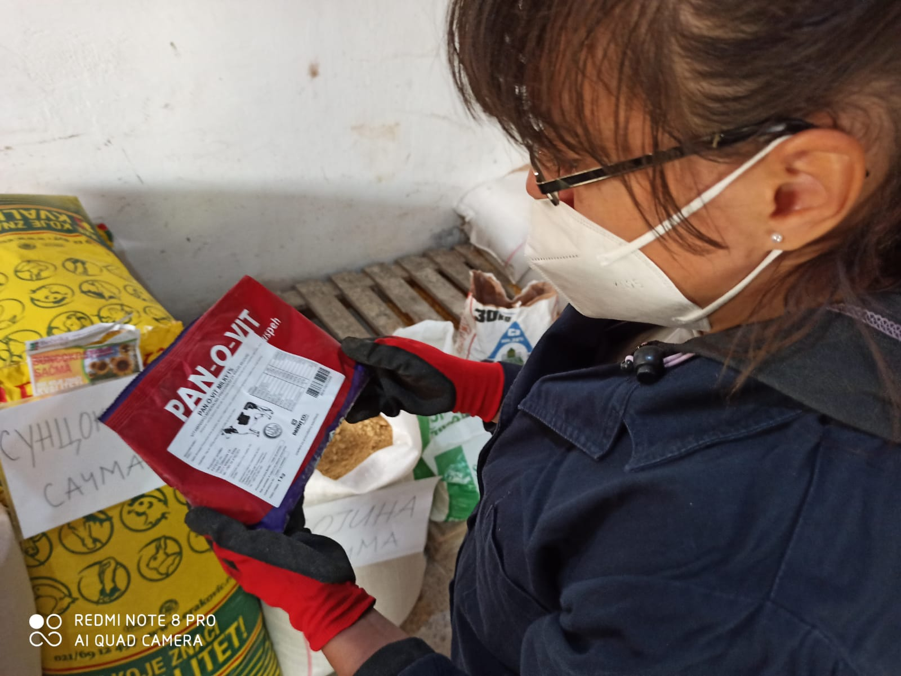
Контрола исправности ваге (атест о баждарености).
Процена квалитета и употребљивости хранива.

Slide 9
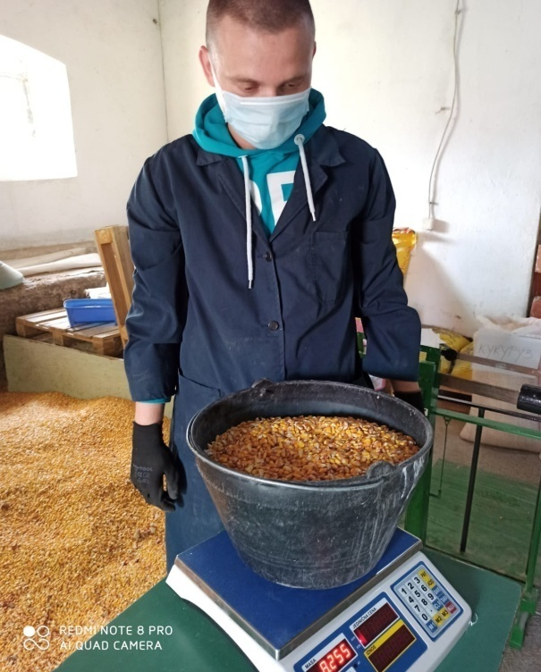
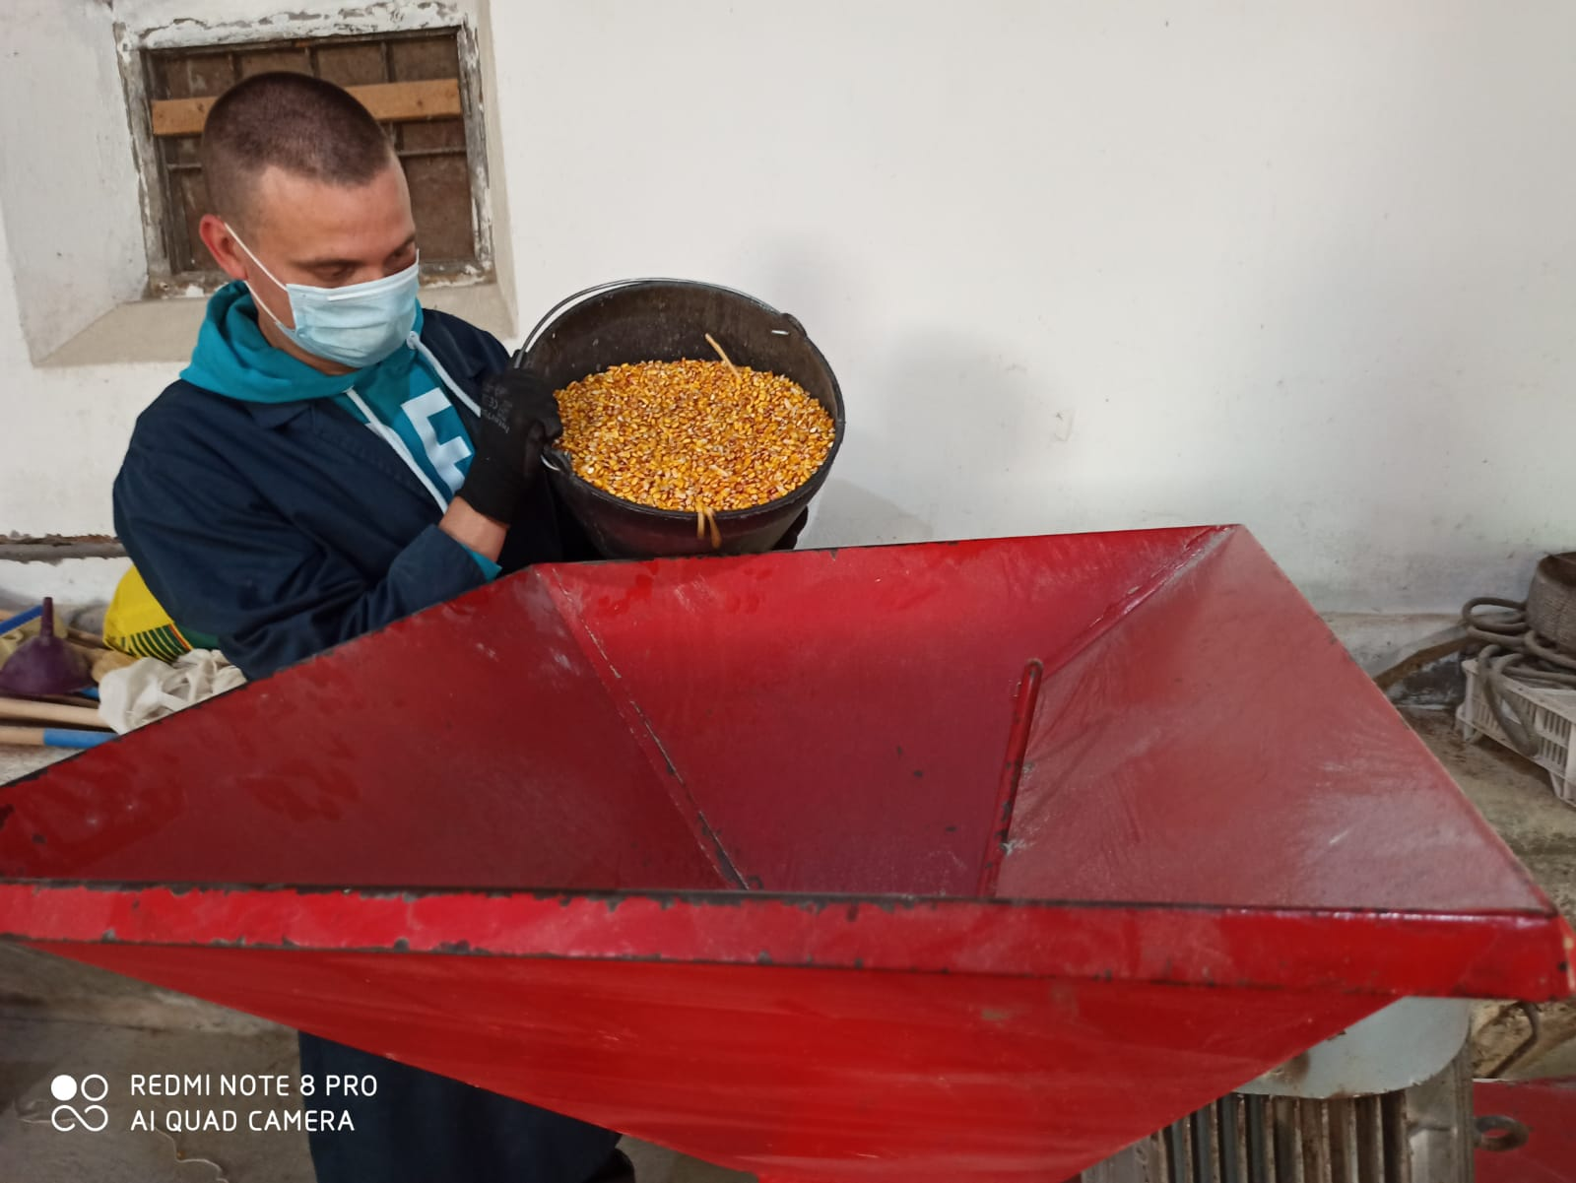
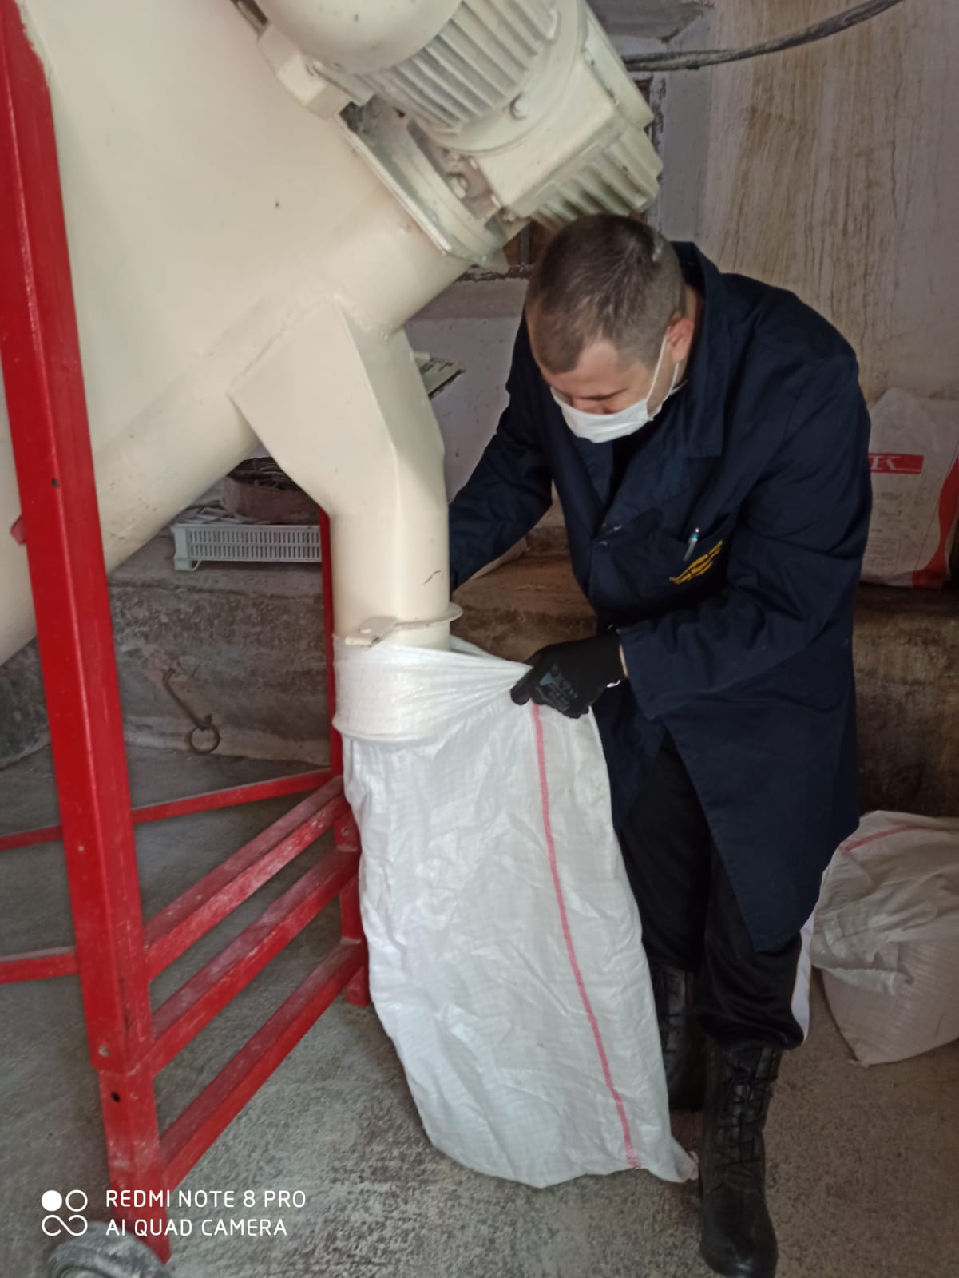
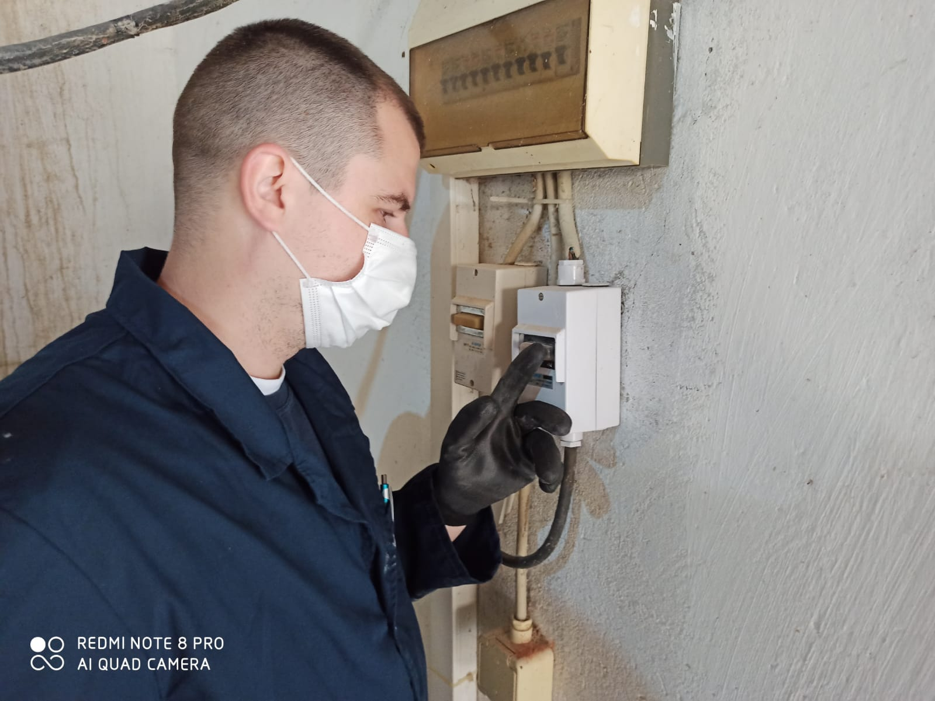
Убацивање хранива у усипни кош.
Одмеравање хранива.
Руковање млином и мешаоном.
Преузимање смеше концентрата.

Slide 10
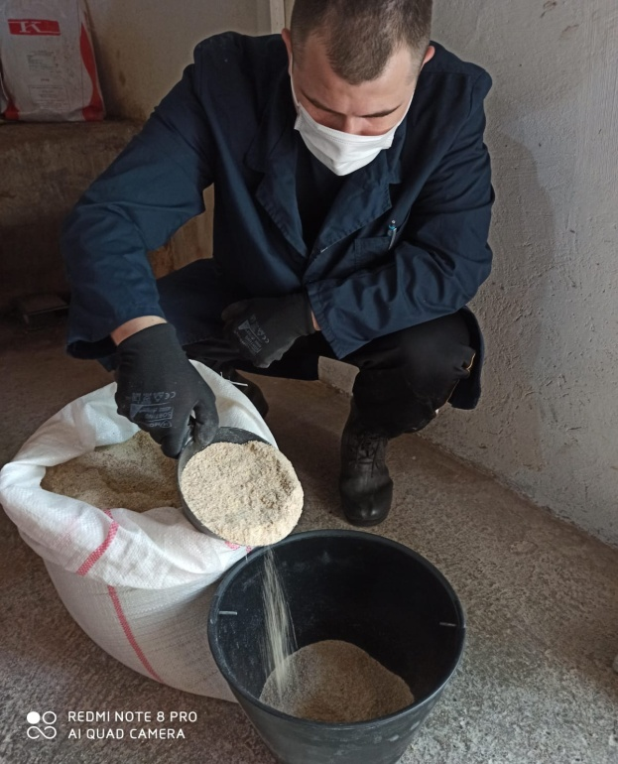
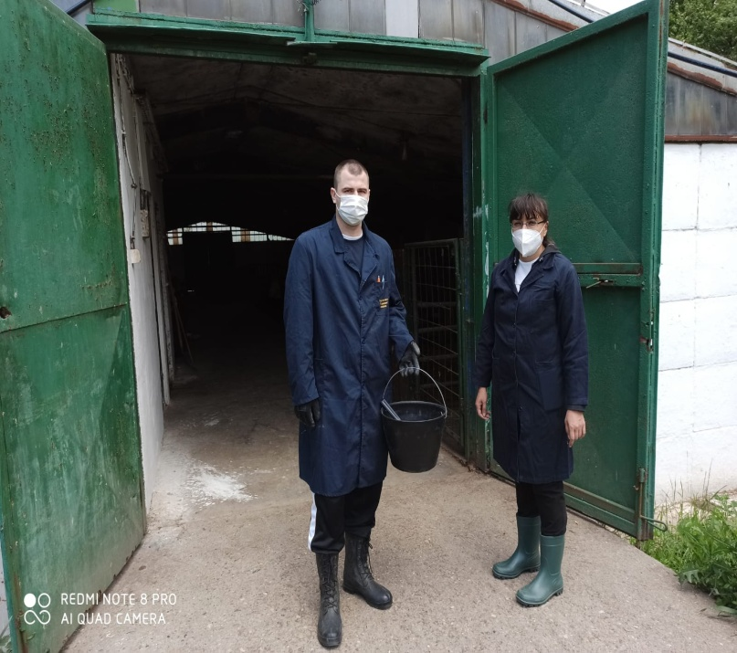
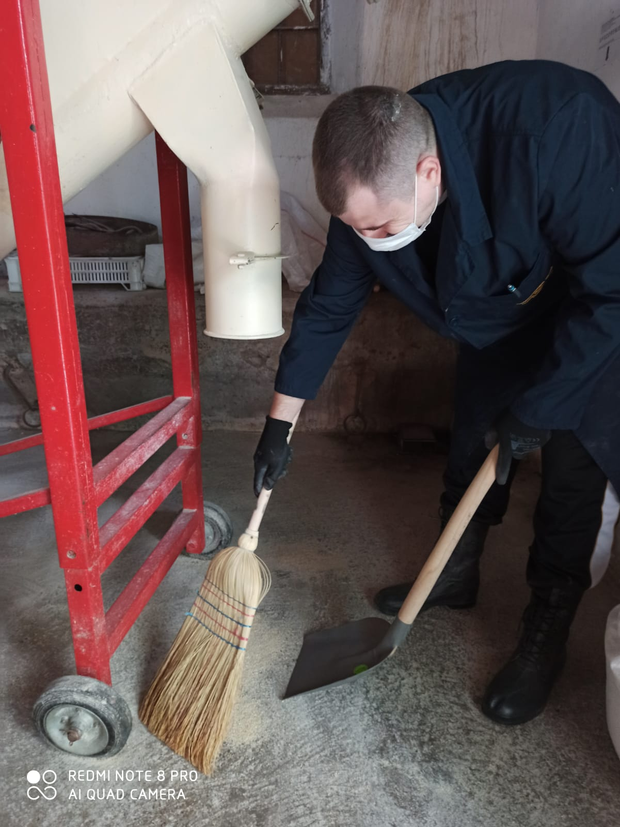
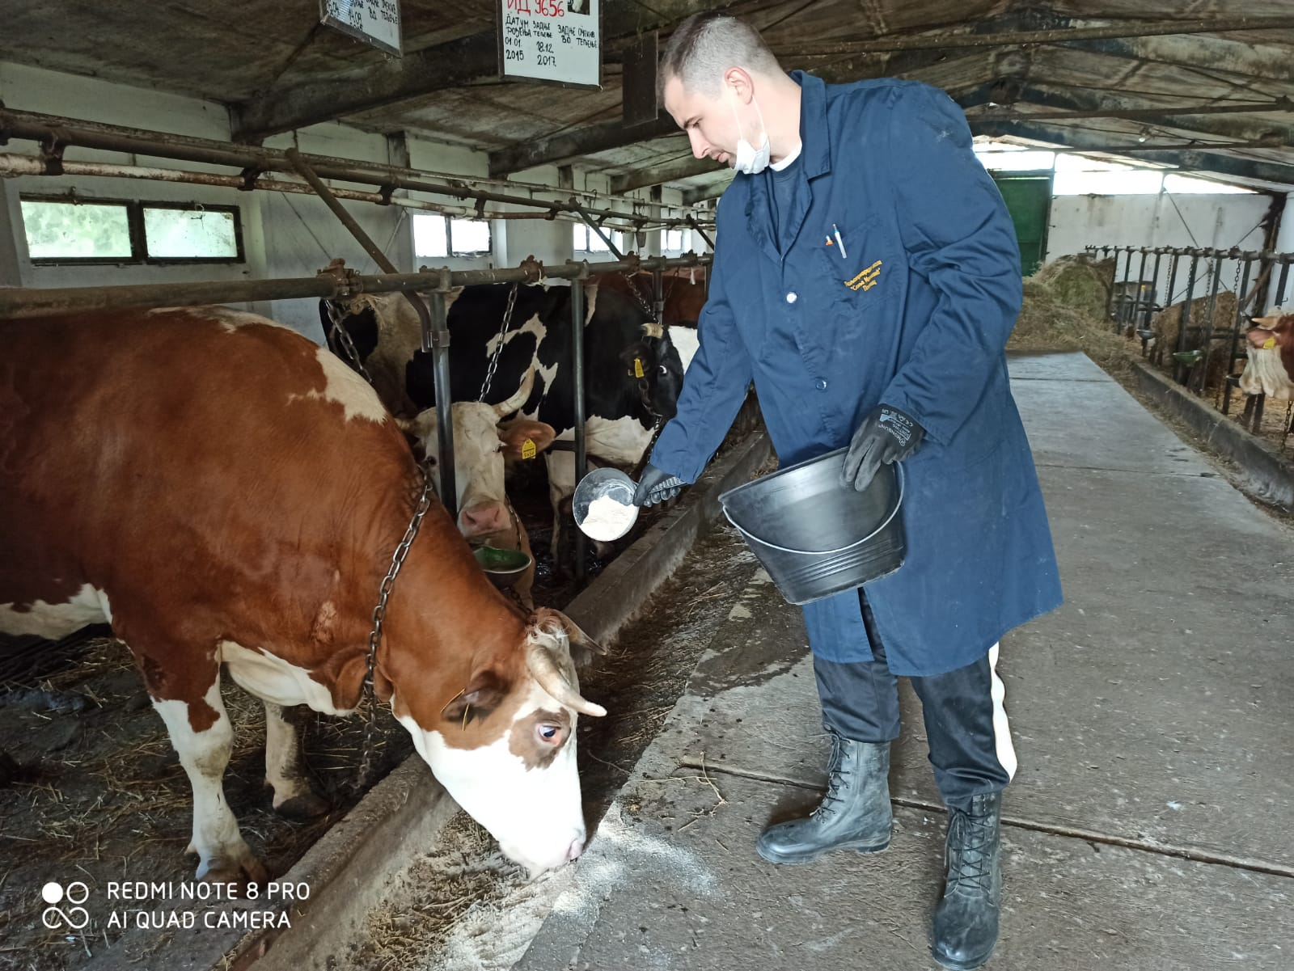
Одлазак у објекат за говеда.
Одмеравање смеше за храњење у једном оброку.
Обављање исхране.
Одржавање хигијене радног простора.

Slide 11
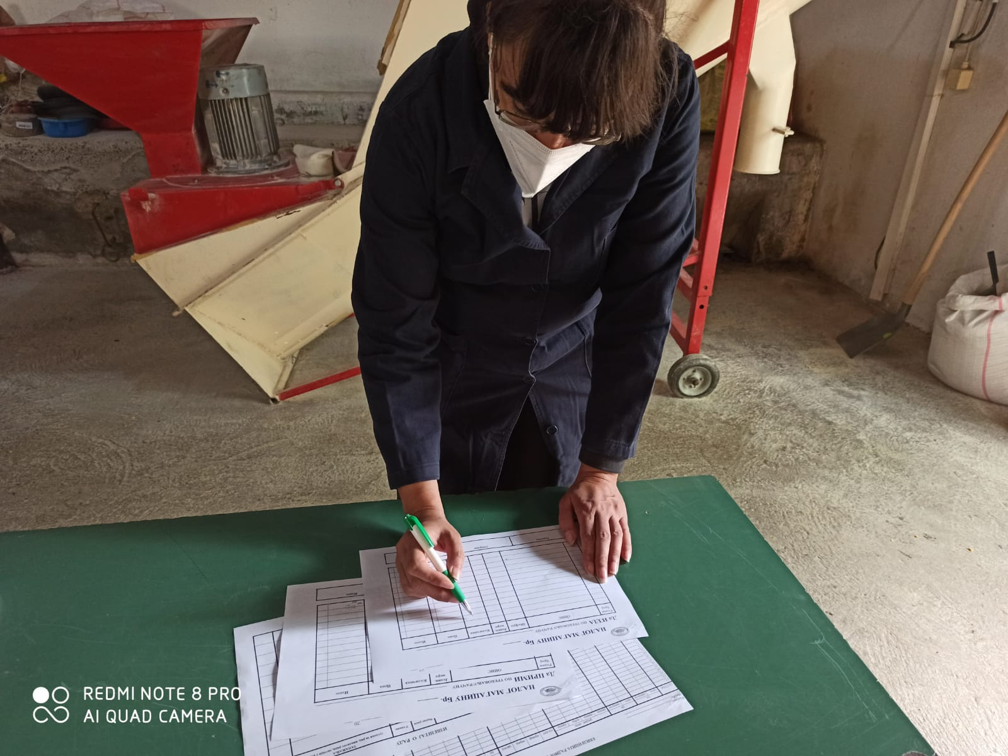
Вођење евиденције у сточарској производњи.

Slide 12
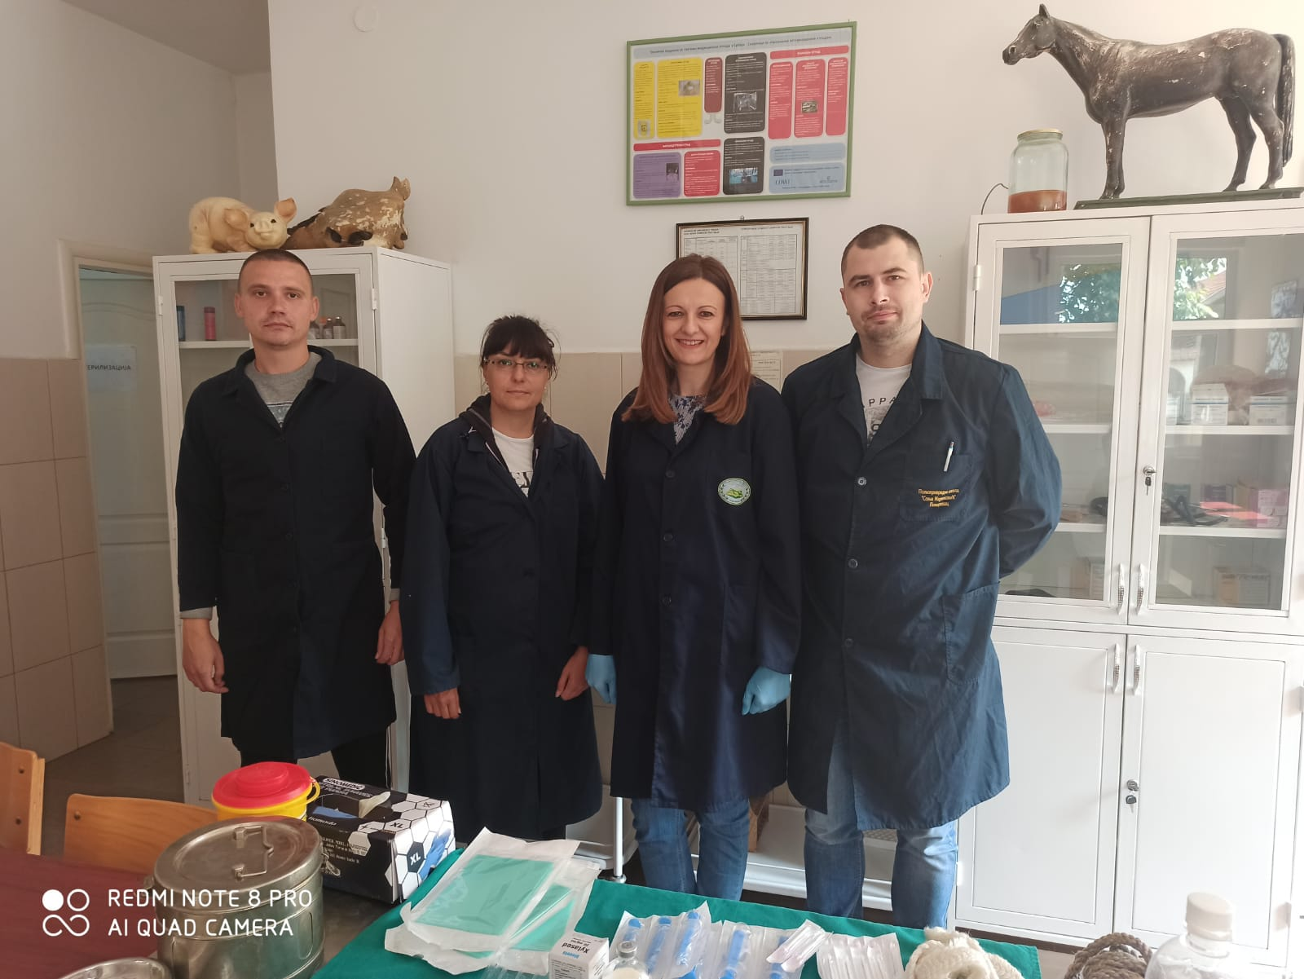

У припреми овог материјала помогле су ми
колеге: наставници Снежана Гроздановић и Ненад Пејчић и сарадник у настави Никола Милић.
Срећно на матурском испиту!
мај, 2020.године

